Slide 1
Systém hodnocení žádostí a výběr projektů
Fondy EHP a Norska
Program Kultura
Seminář pro žadatele 31.5.2021

Slide 2
Fáze procesu hodnocení
Posouzení formálních náležitostí a oprávněnosti
8-10/2021
Hodnocení kvality
9-11/2021
Hodnoticí komise
10-11/2021
Verifikace
11/2021–2/2022
Schválení / neschválení žádostí
1-3/2021
Notes:
Jednotlivé fáze představeny postupně
Orientační harmonogram (CB2 končí v 7/2021, tzn. hodnocení zahájeno již v 8/2021, méně žádostí - rychlejší proces, předběžné výsledky do konce roku, schválení a začátek realizace na začátku roku, CA2 o cca 1-2 měsíc později)

Slide 3
Posouzení formálních náležitostí a oprávněnosti
Vlastní kontrola - Kontrolní list (příloha 4-5 Pokynu pro žadatele)
Provádí partner programu (MK / IDU) podle stanovených kritérií.
V případě nedostatků (např. úplnost, čitelnost) obdrží žadatel v IS CEDR výzvu k doplnění v IS CEDR. Vlastní žádost již doplnit nelze.
Kritéria formálních náležitostí
Žádost byla předložena v řádném termínu stanoveném ve výzvě.
Žadatel předložil v této výzvě pouze 1 žádost.
Dokument žádosti o grant je zpracován v požadovaném jazyce v souladu s výzvou.
V žádosti jsou vyplněny všechny povinné údaje.
Žádost je elektronicky podepsána oprávněnou osobou /statutárním orgánem žadatele nebo jinou oprávněnou osobou.
Všechny povinné přílohy jsou úplné a jsou doloženy v požadované formě v souladu s výzvou a Pokynem pro žadatele.
Notes:
Na začátku přípravy využít kontrolní list (zejm. oprávněnost – žadatel/partneři/aktivity) a před předložením ještě jednou (! formální náležitosti)
Po uzávěrce - MK (CA2) a IDU (CB2) zahájí kontrolu.
Pokud budou některé přílohy chybět, je možné je doplnit – proto bude důležité sledovat notifikace z IS CEDR a doplnit chybějící podklady včas (CB2 - ! Srpen, CA2 – září/říjen), ale nelze změnit kvalitu.
Nové kritérium – max. 1 žádost

Slide 4
Posouzení formální náležitostí a oprávněnosti 2
V případě vyřazení je možné se do 15 dní odvolat prostřednictvím IS CEDR.
Kritéria oprávněnosti
Žadatel je oprávněný.
Partner/partneři jsou oprávnění (pokud se uplatňuje partnerství).
Projekt je v souladu se zaměřením výzvy (programová oblast, výsledek, výstupy).
Aktivity projektu jsou oprávněné.
Místo realizace projektu je v souladu s podmínkami výzvy.
Délka předpokládané implementace projektu je v souladu s minimální a maximální dobou realizace stanovenou ve výzvě.
Požadovaná výše grantu je v souladu se stanovenými podmínkami ve výzvě.
Notes:
! Prověřit oprávněnost partnerů (fyzické osoby vč. OSVČ) nejsou totiž oprávněnými partnery (s výjimkou partnerů z Lichtenštejnska ve výzvě CA2)
CB2 – výše grantu podle zapojení partnera z donorského státu

Slide 5
Hodnocení kvality
Kdo a jak?
Provádí 2 externí hodnotitelé na základě stanovených kritérií (viz Výzva).
Výsledné bodové hodnocení = aritmetický průměr bodového hodnocení obou hodnotitelů.
Velký rozdíl?
Pokud je rozdíl mezi celkovým bodovým hodnocením hodnotitelů vyšší než 30 % hodnoty vyššího bodového hodnocení, je žádost hodnocena 3. hodnotitelem.
Výsledné bodové hodnocení bude aritmetickým průměrem hodnocení, která jsou si svou celkovou bodovou hodnotou nejblíže.
Objektivita hodnocení?
Využití stupnice 0 - 5 pro hodnocení kritérií

Slide 6
Hodnocení kvality - stupnice hodnocení
Hodnotitel oznámkuje splnění každého kritéria na stupnici 0 – 5 uvedené níže. Výsledná známka za každé kritérium je přepočítána % sazbou z max. počtu bodů, které lze za dané kritérium získat.
Příklad: žádost splňuje kritérium s maximálním počtem 10 bodů pouze dobře, bude oznámkována hodnotitelem známkou 4 – Dobrý. Výsledný počet bodů za toto kritérium bude po přepočtu procentní sazbou 8 bodů, tj. 80 % z maximálního počtu bodů, které lze za toto kritérium získat.
0 – projekt kritérium nesplňuje
0 % max. počtu bodů
Projekt nesplňuje kritérium nebo jej nelze posoudit z důvodu chybějících nebo neúplných informací.
1 – Velmi špatný
20 % max. počtu bodů
Kritérium je splněno povrchně a neuspokojivě.
2 – Špatný
40 % max. počtu bodů
Ve vztahu k danému kritériu existují závažné a podstatné nedostatky.
3 - Uspokojivý
60 % max. počtu bodů
I když se projekt daným kritériem široce zabývá, existují nedostatky, které by vyžadovaly nápravu.
4 - Dobrý
80 % max. počtu bodů
Projekt dobře odpovídá danému kritériu, i když jsou možná určitá zlepšení.
5 - Výborný
100 % max. počtu bodů
Návrh úspěšně řeší všechny aspekty daného kritéria.
Notes:
Příklad na kritériu CA2: Projekt přispívá k rovnosti a integraci znevýhodněných skupin (především Romů, ale i dalších sociálních, etnických a kulturních menšin.
Projekt zahrnuje dílčí aktivitu, ve které je tato problematika velmi dobře řešena (např. umělecké workshopy), ale na aktivitě se nepodílí organizace, která se této oblasti věnuje, což by bylo velmi přínosné vzhledem k cílové skupině a práci s ní. Proto Hodnotitel udělí známku 4 – Dobrý, což představuje 80 % max. počtu bodů (pokud max. 10 bodů), pak získá 8 bodů.

Slide 7
Hodnoticí komise
Složena z 3-5 českých odborníků (vč. odborníků nezávislých na MK, IDU a MF)
Hodnoticí komisi je předložen seznam všech projektů, které byly hodnoceny z hlediska kvality. Projekty jsou na seznamu seřazeny podle výsledného počtu bodů získaného v hodnocení externími hodnotiteli (aritmetický průměr hodnocení).
Hodnoticí komise projedná předložené projekty a předloží seznam doporučených projektů, včetně projektů rezervních, Zprostředkovateli programu - Ministerstvu financí k verifikaci.
Notes:
CB2 – 3 členové
CA2 – 5 členů

Slide 8
Verifikace
Provádí Zprostředkovatel programu (MF)
Paralelně probíhá:
Verifikace hodnoticího procesu
Kontrola souladu s pravidly EHP Fondů, programu, výzvy.
Zveřejnění předběžných výsledků na www.fondyehp.cz
Verifikace projektů doporučených HK k podpoře
Potvrzení podmínek k udělení grantu (HK, veřejná podpora…).
Doložení podkladů (identifikace bankovního účtu, partnerské smlouvy, seznam veř. zakázek…).
Dopis o schválení grantu, vydání právní aktu.
Informování ostatních žádostí
Rozeslání informace o probíhající verifikaci v IS CEDR a event. umístnění na rezervním seznamu.
Po ukončení verifikace hodnoticího procesu obdrží právní akt o neudělení grantu (bez možnosti odvolání).

Slide 9
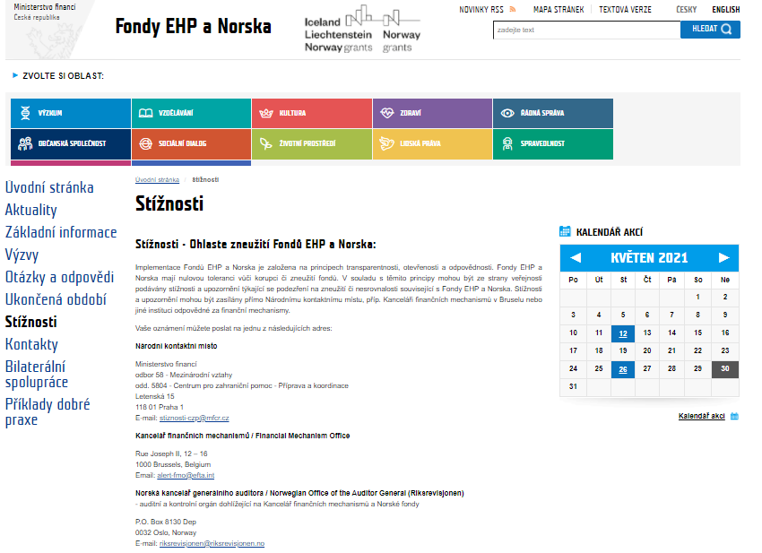
Dotazy a stížnosti
Dotazy k hodnoticímu procesu: czp@mfcr.cz
Stížnosti: https://www.eeagrants.cz/cs/stiznosti

